Slide 1
«Правила дорожные знать каждому положено» работа с социальным партнёром ОГИБДД УМВД России по г. Сургуту по профилактике дорожно-транспортных происшествий в 2014-2015 году
Подготовила руководитель кабинета детской безопасности «Спас-Экстрим» Антоненко Д.В.
МБДОУ №:6 «Василёк»
г.Сургут, ХМАО-Югра

Slide 2
ПРАВИЛА ДОРОЖНЫЕ ЗНАТЬ КАЖДОМУ ПОЛОЖЕНО
Для того чтоб непременно
Не попасть в ГИБДД
Нужно соблюдать примерно
Кодекс чести - ПДД
По проезжей части ездят
Все по правой стороне,
Это Правило движенья
В нашей действует стране

Slide 3
Пусть запомнят твёрдо дети: Верно поступает тот, Кто лишь при зелёном свете Через улицу идёт.
Знайте Правила движенья
Как таблицу умноженья,
Как считалку до пяти,
Чтоб дорогу перейти!

Slide 4
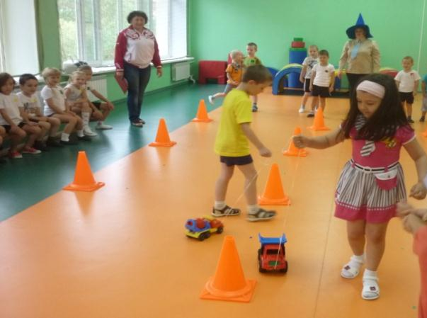
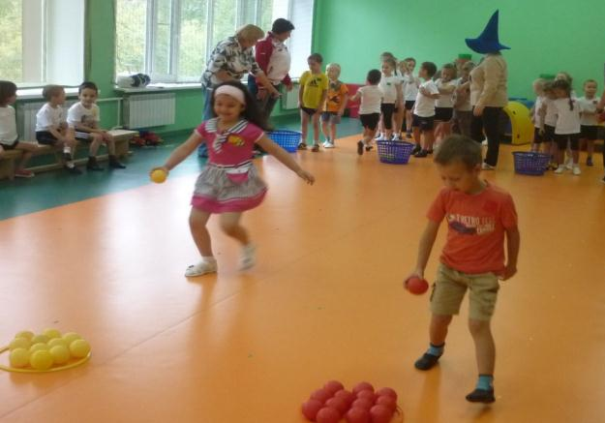

Slide 5
Мы сегодня – пешеходы Будем, дети осторожны Завтра мы – водители. Будем супер бдительны!

Slide 6
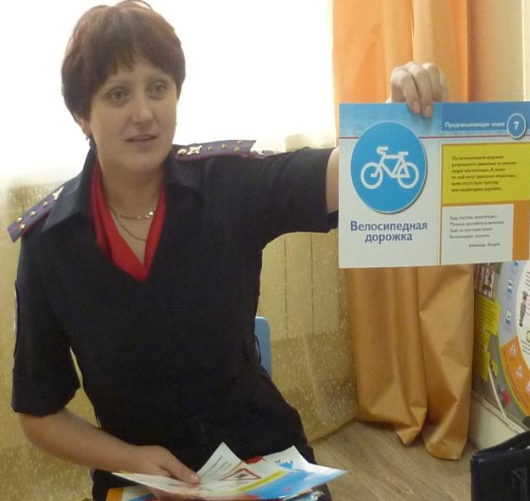
Чтоб аварий избежать Надо строго соблюдать Правила движения И нормы поведения
Запомнить нужно знаки
Дорожного движения
Тогда гулять мы будем
Всегда без осложнения

Slide 7
Старший инспектор УМВД ОБДПС ГИБДД России по Сургуту Макарчук Наталья Петровна желанная гостья в нашем детском саду.

Slide 8
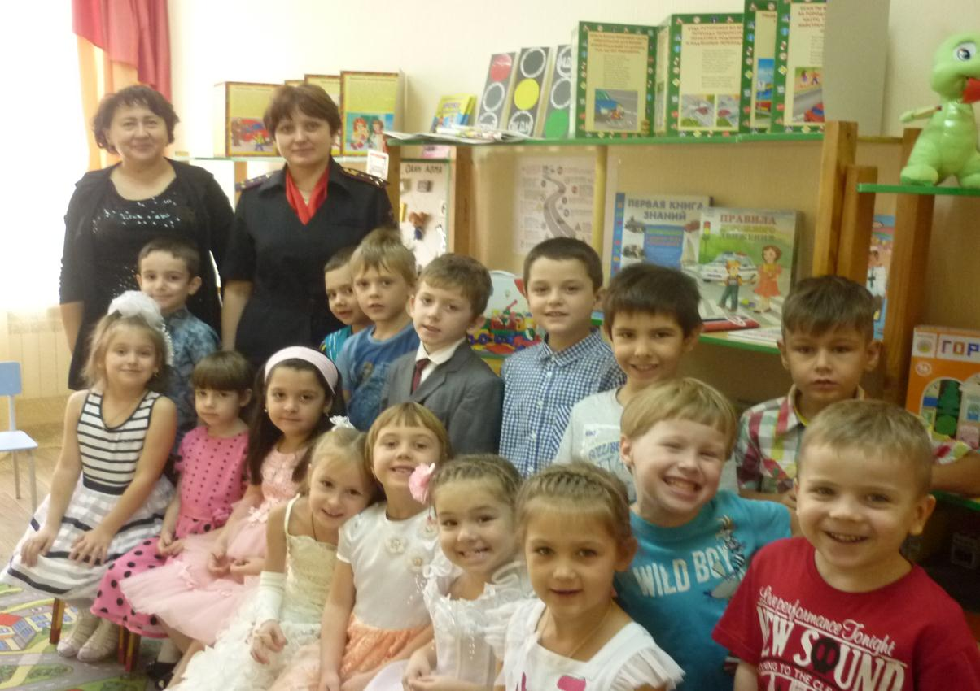
Знает каждый гражданин, Мостовая для машин,
Что в любое время года Тротуар – для пешехдов!

Slide 9
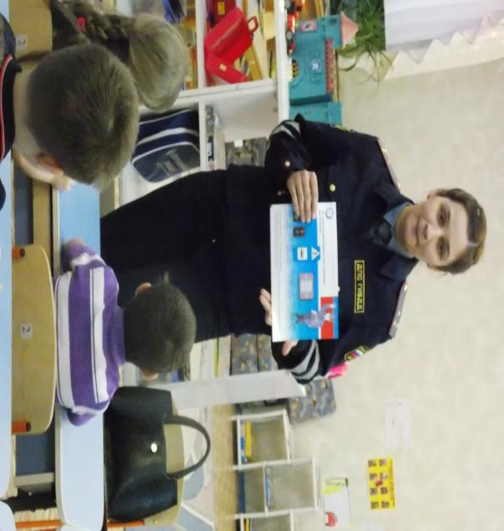
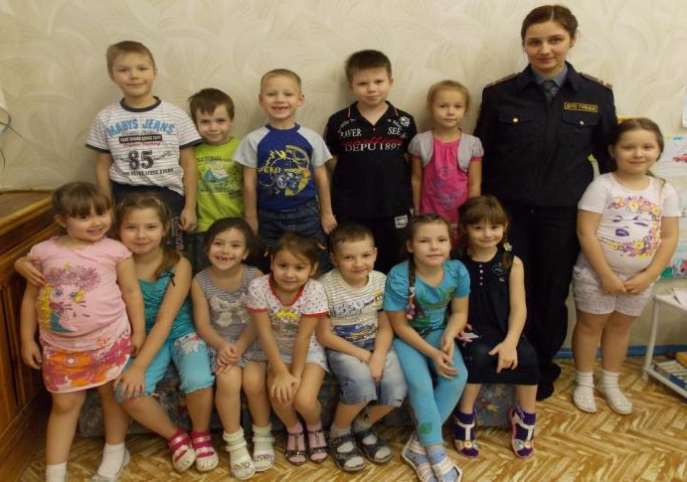
Нельзя играть на мостовой,
Ведь ты рискуешь головой
На мостовой – не играть, не кататься
Если хочешь здоровым остаться.

Slide 10
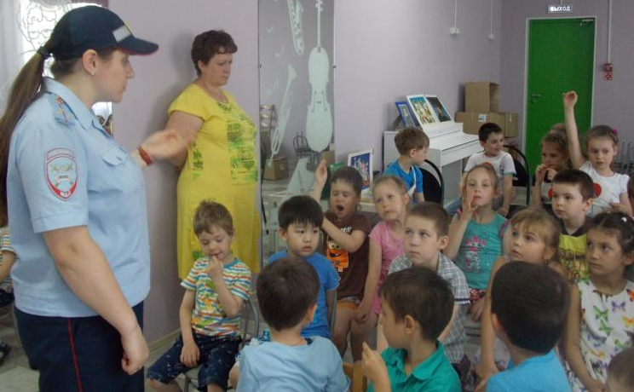
Если вышел на дорогу,
Ты от скуки не зевай:
В рот к тебе заехать могут
Грузовик или трамвай.
И примчится доктор строгий
Кран с трамваем выручать…
Так, что лучше на дороге
Не зевать и не скучать.

Slide 11
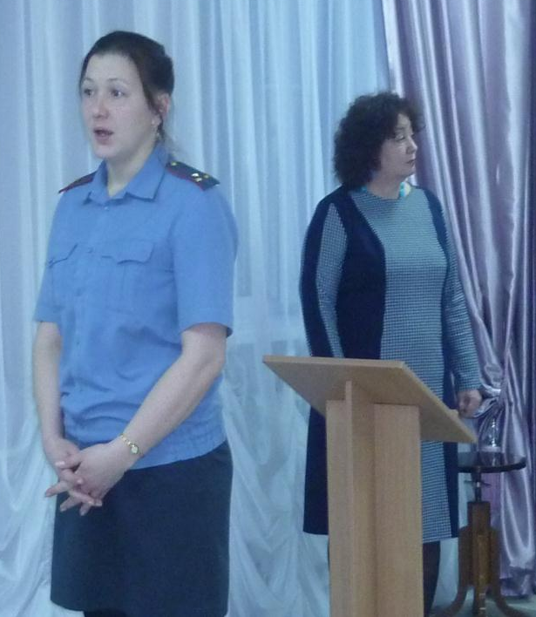
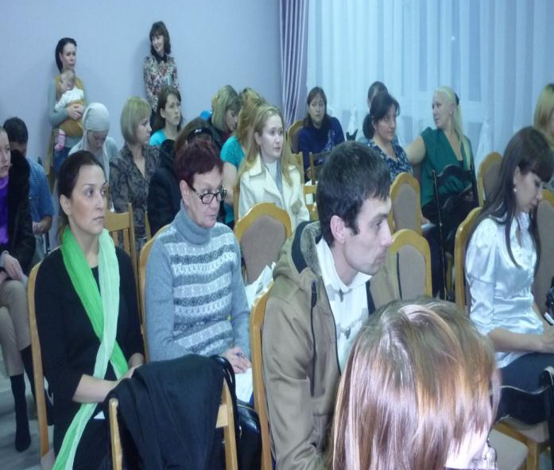
Инспектор УВД ОБДПС ГИБДД России по г. Сургуту беседует не только с детьми, но и выступает перед родителями воспитанников на общих родительских собраниях, объясняя необходимость соблюдения правил дорожного движения как детьми, так и взрослыми.

Slide 12
Можно разъяснить детям все правила на словах, можно рассмотреть книжки с картинками или провести занятие. А можно с большим удовольствием понаблюдать за героями любимых мультиков.

Slide 13
Герои мультфильмов в игровой форме знакомят дошкольников с дорожными знаками, с правилами поведения на дороге, в транспорте, на улице.

Slide 14
«Дети – это фантазёры и мечтатели. Мы не можем постоянно быть внимательными. Идя из школы или в школу, мы часто о чём-то мечтаем. И мы можем не заметить красный свет светофора. И тогда трагедия… Водитель! Будь внимателен! Ведь твои дети тоже мечтатели».
Только глядя на мир детскими глазами, понимая окружающее через их внутреннее мироощущение, мы сможем научить ребёнка правильно вести себя на дороге и избегать ситуаций, опасных для его жизни и здоровья.

